Slide 1


Projet de co-construction d’une politique associative concertée en partenariat avec
Notes:
1

Slide 2
Introduction de Marie-Dominique VEZIAN, Maire et Conseillère Départementale
Présentation de la démarche par Chantal ARRAULT, Adjointe au Maire déléguée à la communication, la démocratie participative et l’animation de la vie locale
Présentation du contexte national par Michel MONTAGNE, Délégué régional du Mouvement Associatif
Echanges: questions – réponses
Présentation du planning organisationnel par Cécile PERIE, responsable du service vie associative
Notes:
2

Slide 3
Présentation de la démarche

Slide 4
Contexte local
  L’aboutissement d’une réflexion sur les attentes et besoins des associations, et le partenariat avec la Commune
Axe politique de démarche participative
  Démarche de concertation pour une co-construction d’une politique associative Saint-Jeannaise (objectifs communs)
  Démarche transversale regroupant tous les champs associatifs (sport, culture, éducation et famille, jeunesse, affaires sociales et solidarité, santé, vie citoyenne dans les quartiers, …)

Slide 5
Objectifs
  Favoriser la confiance
  Aider les associations en difficultés
  Maintenir l’activité associative
  Innover
  Se conformer aux directives de l’Etat

Slide 6
Accompagnement
  Signature d’une convention de partenariat avec le Mouvement Associatif Régional, fédération d’associations (né à l’issue du centième anniversaire de la loi 1901), dont le rôle est d’être le porte-parole auprès des pouvoirs publics de la dynamique associative.
Propositions d’axes de travail
  Formation, conférences thématiques
  Projets inter-associatifs
  Financement des projets (privés, publics)
  Mutualisation des moyens
  Valorisation du bénévolat
  Relations avec les entreprises
  Innovation
  Autres

Slide 7
Aboutissement possible
  Charte locale de partenariat
  Projet de création d’une maison des associations
Contexte national
  Présentation par Monsieur Montagne

Slide 8
Présentation du contexte national

Slide 9



Slide 10

Un contexte général à prendre en compte par les associations
    Décentralisation
    Déficits publics, baisse des financements
    Crise(s) économique, sociale, environnementale et politique
    Réglementations fiscales et européennes
    Forte professionnalisation
    Un engagement bénévole qui change
    Concurrence entre associations
    Changements sociétaux
    …

Slide 11
Un environnement qui bouge
De nouveaux cadres pour agir ensemble
    La charte d’engagements réciproques (février 2014 )
    L’engagement associatif grande cause nationale 2014
    La loi ESS votée le 31 juillet 2014 avec des dispositions spécifiques pour les associations
    La loi NOTRE sur la réforme territoriale
    Compte Personnel Activités
    Congés engagement
    Et….
Des opportunités à faire vivre collectivement sur les territoires par
les acteurs associatifs .........

Slide 12

Principaux apports de la loi ESS pour les associations
Cette loi a une dimension de reconnaissance et a une vertu pédagogique indéniable :
Cette loi reconnait l’activité socio-économique des structures de l’ESS donc des associations qui assument des activités de production, de distribution et d’échanges de biens et de services dans tous les domaines de l’activité humaine. Elle a le mérite de ne pas cantonner ces dernières dans un rôle caritatif à la marge ou de régulation du système économique et social.
Une disposition de la loi réaffirme la pertinence des démarches de co-construction entre les collectivités territoriales et les acteurs de l’ESS

Slide 13
Les dispositions visant à faciliter l’engagement associatif :
    Evaluation des dispositifs de congés engagement
    Reconnaissance des compétences des bénévoles
    Engagement des jeunes dans les associations
    Formation des dirigeants
    Volontariat
Certaines mesures visent à développer les modes de financement des associations qui subissent une diminution des subventions depuis quelques années :
      Une possibilité de créer des fonds mixtes publics privés
      Des titres associatifs rendus plus attractifs
      Une possibilité élargie de recevoir des libéralités et des dons
      Un droit de possession et d’administration d’immeubles
      Fonds de garantie des apports en fonds associatifs

Slide 14
D’autres apports de la loi ESS pour les associations
La loi offre un cadre juridique et institutionnel susceptible d’avoir des effets directs salutaires pour les associations :
  La loi donne un cadre législatif à la subvention: à l’heure où les stratégies absurdes de recours généralisé aux marchés publics au nom de la sécurité juridique ou de la transparence assèchent les initiatives associatives !
  Elle comporte des mesures concrètes de nature à faciliter le développement d’activités commerciales par les associations
  Elle sécurise les régimes de fusions entre associations.

Slide 15
La mission d’accompagnement du Dispositif Local d’Accompagnement (DLA) est présentée comme s’inscrivant en complément de la fonction d’animation et de soutien des réseaux et fédérations associatifs à leurs membres
Des mesures également pour simplifier la vie des associations :
  Des ordonnances de simplification
  Obligation de publier les comptes pour les subventions numéraires seulement

Slide 16
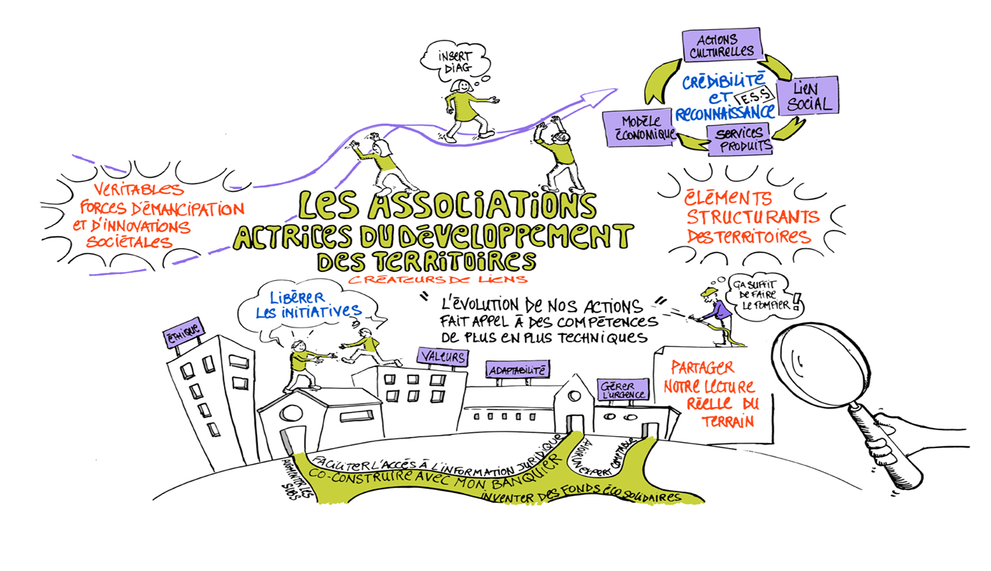

Slide 17
Le territoire de proximité périmètre de la confiance
Agir « en commun » le futur de l’action collective associative
Les communautés d’action: une réponse aux défis locaux et sociétaux

Slide 18
Quelques pistes de travail à discuter localement
Le soutien aux projets associatifs
Des projets collectifs inter sectoriels
La reconnaissance et la valorisation de l’engagement associatif
L’emploi associatif de qualité
La mutualisation de moyens
…

Slide 19

Questions-Réponses

Slide 20
Adhésion à la démarche

Slide 21
1- Fiche d’inscription
Incluse dans le dossier remis en fin de réunion à tous les participants
OBJECTIFS:
  Proposer des thématiques à aborder parmi celles proposées ou d’autres qui vous intéressent
  Désignation des représentants associatifs participants à la démarche
    1 titulaire + 1 suppléant
Retour des fiches avant le
vendredi 4 novembre 2016

Slide 22
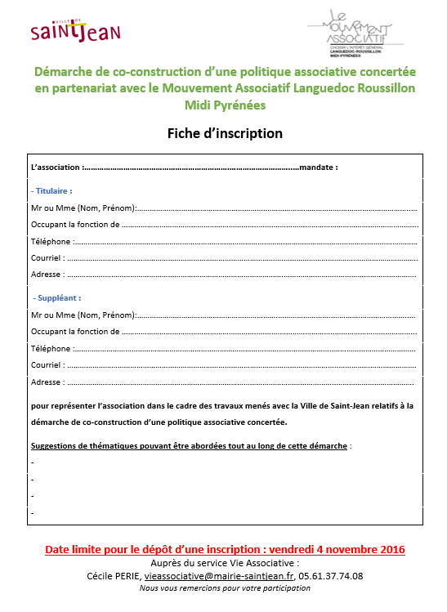

Slide 23
2- Fiche synthétique
Incluse dans le dossier remis fin de réunion à tous les participants
OBJECTIF:
  Support pour relayer la démarche aux membres du bureau associatif

Slide 24





Projet de Co-construction d’une politique associative concertée en partenariat avec le Mouvement Associatif
Pourquoi ce projet?
Pour se conformer aux préconisations de l’Etat (cadre règlementaire en évolution: charte d’engagements réciproques entre l’Etat, les collectivités territoriales et les associations du 14/02/2014, circulaire du Premier Ministre du 29/09/2015)
Pour consolider la vie associative Saint-Jeannaise dans un contexte économique contraint (mutualisation de moyens, diversification des modes de financement, recherche d’autres modes de fonctionnement…)
Répondre aux attentes et besoins exprimés par les associations
Les objectifs de cette démarche:
Maintenir l’activité associative
Aider les associations qui pourraient rencontrer des difficultés
Favoriser les actions inter-associatives ayant un intérêt communal
Prochain RDV:
15 novembre 2016 – 18h30 Espace Palumbo: rencontre avec les délégués associatifs
Déclinaison du projet:
Constitution de groupes de travail (1 délégué par association) pour déterminer les problématiques transversales à traiter
Outils mobilisations pour la mise en place d’un accompagnement: Formations, cycle de conférences thématiques animés par des spécialistes, animateurs ou experts juridiques, dispositif local d’accompagnement…
Un aboutissement:
- Signature d’une déclinaison locale de la charte des engagements réciproques visant à favoriser la mise en œuvre d’une politique associative concertée
- Création d’une maison des associations

Slide 25
Quelques précisions…
Le Mouvement Associatif Languedoc Roussillon Midi Pyrénées:
Le Mouvement Associatif Languedoc Roussillon, Midi-Pyrénées est l’instance de représentation du mouvement associatif organisé auprès de l’Etat et de la Région. Il regroupe 15 coordinations sectorielles, représentant plus de 80 000 associations sur les 139 0000 existantes dans notre grande région et qui agissent dans des secteurs aussi variés que l’éducation populaire, l’environnement, l’action culturelle, le sport, le développement, rural, la solidarité internationale, le droits des femmes, l’action sanitaire et sociale, la vie étudiante, la lutte contre les discriminations, la défense des consommateurs, droits de l’homme, etc. Association à but non lucratif, régie par la loi 1901, le Mouvement Associatif est le lieu où se discute, s’évalue, se définit la place des associations dans la région. Il travaille, en commun avec ses coordinations membres, à une reconnaissance pleine et entière des valeurs et intérêts des associations.
Il a pour but :
•De faire reconnaître le monde associatif comme un corps intermédiaire à part entière pour un dialogue civil au service de l’intérêt général ;
•De contribuer à promouvoir une vie associative qui vise à développer des projets d’intérêt général et des activités sans finalité lucrative et d’en être le porte-parole à travers une communication publique
•De rassembler et défendre l’ensemble des associations qui créent des liens sociaux, développent la citoyenneté participative, luttent contre toutes les discriminations ; qui préservent ces valeurs pour une Europe plus sociale et plus solidaire et qui promeuvent la solidarité internationale ;
•D’’améliorer l’efficacité des membres par des stratégies ou des plates-formes communes, par le dialogue et/ou la négociation avec les autorités publiques ;
•De rechercher une vision prospective de la vie associative autour de ses spécificités citoyennes et gestionnaires ;
•De développer des partenariats avec toutes les organisations qui adhérent aux mêmes valeurs et poursuivent les mêmes objectifs notamment sur le terrain de l’économie sociale et solidaire.
•De faciliter les relations avec les Services de l’ensemble des autorités publiques en étant un interlocuteur repéré en charge d’orienter les débats vers les acteurs opportuns.
La charte des engagements réciproques entre l’Etat, les collectivités territoriales et les associations:
Signée le 14 Février 2014, la Charte des engagements réciproques entre l’État, les collectivités territoriales et les associations constitue un acte solennel visant à mieux reconnaitre la vie associative française et à intensifier la coopération des parties au service de l’intérêt général. Outre l’État et le Mouvement associatif, ses signataires sont l’ARF (Association des régions de France), l’ADF (Assemblée des départements de France), l’AMF (Association des Maires de France), l’AMGVF (Association des Maires des Grandes Villes de France), et le RTES (Réseau des Collectivités Territoriales pour une Économie Solidaire).
La charte appelle de ses vœux des déclinaisons territoriales : tous les échelons sont donc mobilisés. Cette démarche était par ailleurs inscrite dans les objectifs de la Grande Cause Nationale 2014 sur « l’engagement associatif ». Cette charte des engagements réciproques constitue une opportunité pour renforcer le dialogue civil :
-Construire et faire vivre des partenariats durables entre les associations et la commune
-Proposer une déclinaison adaptée aux enjeux et au contexte local de la commune
La Ville de Saint-Jean a la volonté de maintenir et de développer l’activité associative locale dans un contexte économique contraint, en créant les conditions nécessaires au dialogue avec et entre les associations.
Retrouver sur http://www.associations.gouv.fr l’intégralité de la charte des engagements réciproques entre l’Etat, les collectivités territoriales et les associations du 14 février 2014 et de la circulaire du Premier Ministre relative aux nouvelles relations entre les pouvoirs publics et les associations du 29 septembre 2015.

Slide 26
Prochaines échéances de la démarche

Slide 27
Jeudi 10 Novembre 2016 – Comité de Pilotage:
- Animé par Madame Arrault avec Mesdames, Messieurs les adjoints des divers secteurs associatifs, Monsieur le président de l’Office Municipal des Sports et Monsieur le délégué régional du Mouvement Associatif
OBJECTIFS:
- examen des thématiques recensées auprès des associations
- définition d’une méthode de travail

Slide 28
Mardi 15 Novembre 2016 – Espace PALUMBO – Rencontre avec les délégués associatifs :
- En présence des titulaires et suppléants de chaque association
OBJECTIFS:
-Détermination des chantiers à aborder (prioritaires et secondaires)
-Structuration du travail (mise en place des ateliers, calendrier de mise en œuvre)

Slide 29
Merci pour votre participation à cette démarche

